Slide 1



Slide 2
Quem eu sou?
João Pedro Machado Milhome
24 Anos
Graduado na UCB em ciência da computação.
Só isso msm.
Contato : joaom.dev@hotmail.com

Slide 3
Alinhando as expectativas!?
O que eu espero com esse Treinamento?

Slide 4
Objetivo do Treinamento

Slide 5
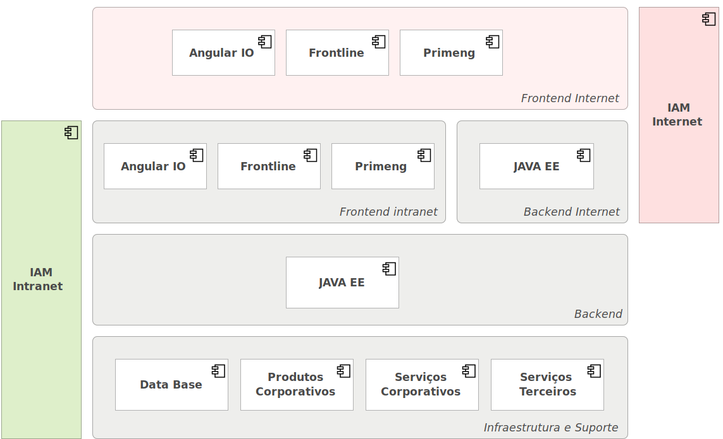
Arquitetura de Aplicação

Slide 6
Arquitetura de Aplicação
Frontend Internet: destinado a interação com cliente por meio de ambiente web disponível para acesso na internet.
IAM Internet: Identidades dos usuários cadastrados no ambiente de internet.
Backend Internet: Realiza o proxy do ambiente internet com o ambiente intranet.
IAM Intranet: Identidades dos usuários cadastrados no ambiente de intranet.
Frontend Intranet: destinado a interação com cliente por meio de ambiente web disponível para acesso na intranet da PF.
Backend: implementa os requisitos funcionais empregados a solução. Possui acesso aos recursos internos e realiza o controle para acesso a serviços terceiros
Infraestrutura e Suporte: fornece recurso ao ambiente para execução das aplicações construídas.

Slide 7
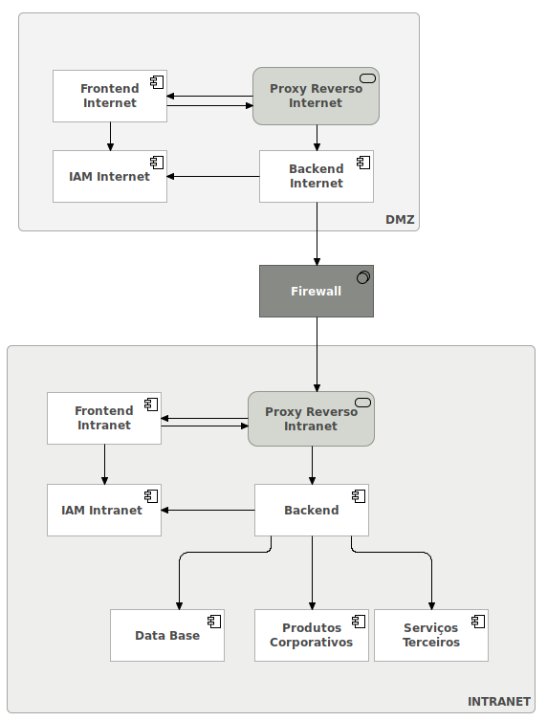
Arquitetura Tecnológica

Slide 8
E agora??
Por onde começo??

Slide 9
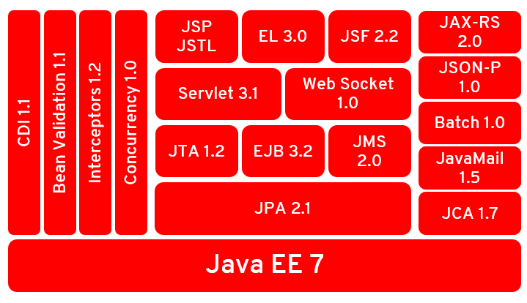
Tecnologias do Backend

Slide 10
O que é JAVA EE?

Slide 11
“O Java EE (Java Enterprise Edition) consiste de uma série de especificações bem detalhadas, dando uma receita de como deve ser implementado um software que faz cada um desses serviços de infraestrutura.” - Caelum

Slide 12
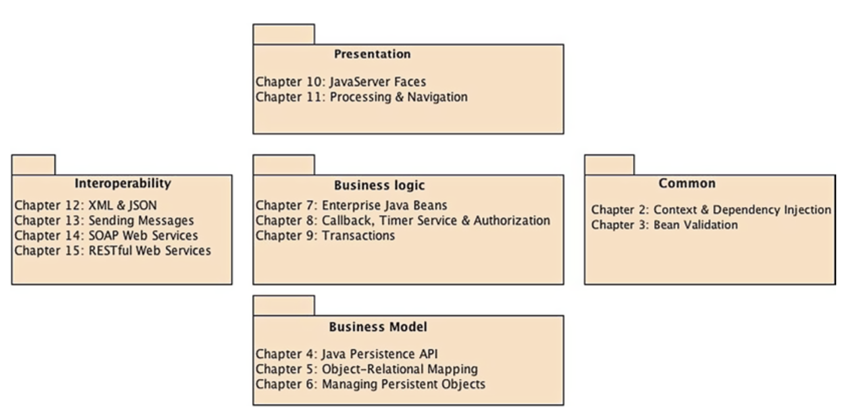
JAVA EE

Slide 13
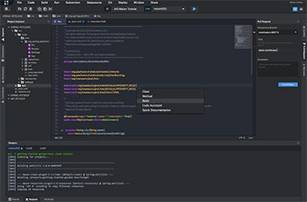
Ferramentas
01 . Eclipse IDE : É uma IDE (integrated development environment). Diferente de uma RAD, onde o objetivo é desenvolver o mais rápido possível através do arrastar-e-soltar do mouse, onde montanhas de código são gerados em background, uma IDE te auxilia no desenvolvimento, evitando se intrometer.

Slide 14

Ferramentas
02. GIT: É um sistema de controle de versão distribuído para rastrear alterações no código-fonte durante o desenvolvimento do software.

Slide 15

Ferramentas
03. GITHUB: A GitHub, Inc. oferece hospedagem para controle de versão de desenvolvimento de software usando o Git.

Slide 16

Ferramentas
04. POSTGRESQL: É um sistema de gerenciamento de banco de dados relacional (RDBMS) gratuito e de código aberto, enfatizando a extensibilidade e a conformidade com os padrões técnicos.

Slide 17
Ferramentas
05. MAVEN: O Maven é uma ferramenta de gerenciamento de dependências e do ciclo de vida de projetos de software no sentido técnico. Isso inclui:
Facilitar a compilação do código, o empacotamento (JAR, WAR, EAR, …), a execução de testes unitários, etc.
Unificar e automatizar o processo de geração do sistema. Nada mais de uma coleção de passos e scripts a serem executados manualmente.
Centralizar informações organizadas do projeto, incluindo suas dependências, resultados de testes, documentação, etc.
Reforçar boas práticas de desenvolvimento, tais como: separação de classes de teste das classes do sistema, uso de convenções de nomes e diretórios, etc.
Ajuda no controle das versões geradas (releases) dos seus projetos.

Slide 18

Ferramentas
04. JDK: É OpenJDK é uma implementação livre e gratuita da plataforma Java.

Slide 19
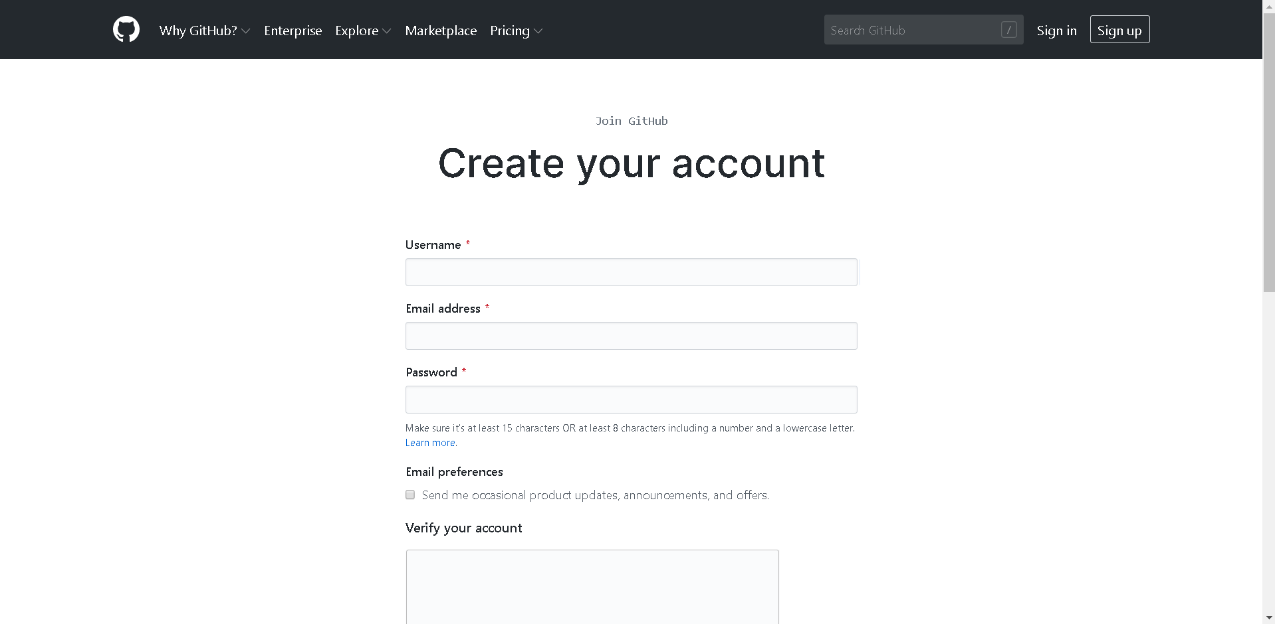
Criar conta no GITHUB
ACESSE: https://github.com/join

Slide 20
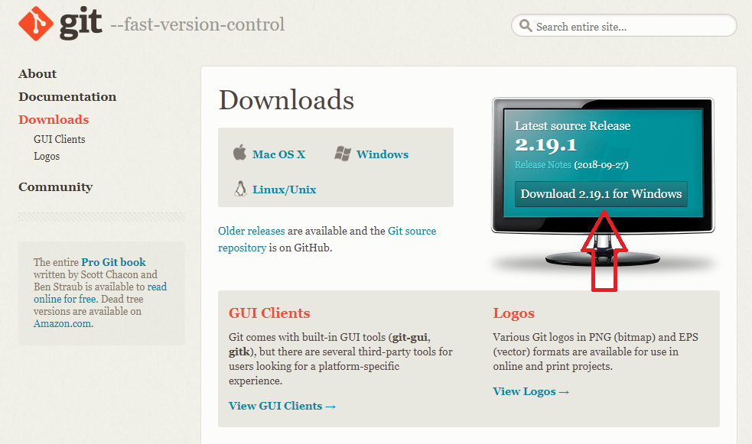
Instalar GIT

Slide 21
GIT
Acessar o Link para colocar nome e o usuario do GIT
http://bit.ly/2wcmVSH

Slide 22
Clonar um projeto
https://rogerdudler.github.io/git-guide/index.pt_BR.html

Slide 23
Clonar um projeto
https://github.com/Jpmmdf/projeto-base-jpa-cdi

Slide 24
Instalar Ferramentas
Instale a JDK
https://jdk.java.net/13/
Instalar o Maven
https://dicasdejava.com.br/como-instalar-o-maven-no-windows/
Instalar o Postgres
https://www.postgresql.org/download/
Instalar o Eclipse
https://www.eclipse.org/downloads/packages/installer

Slide 25
JPA
Entendendo o JPA

Slide 26
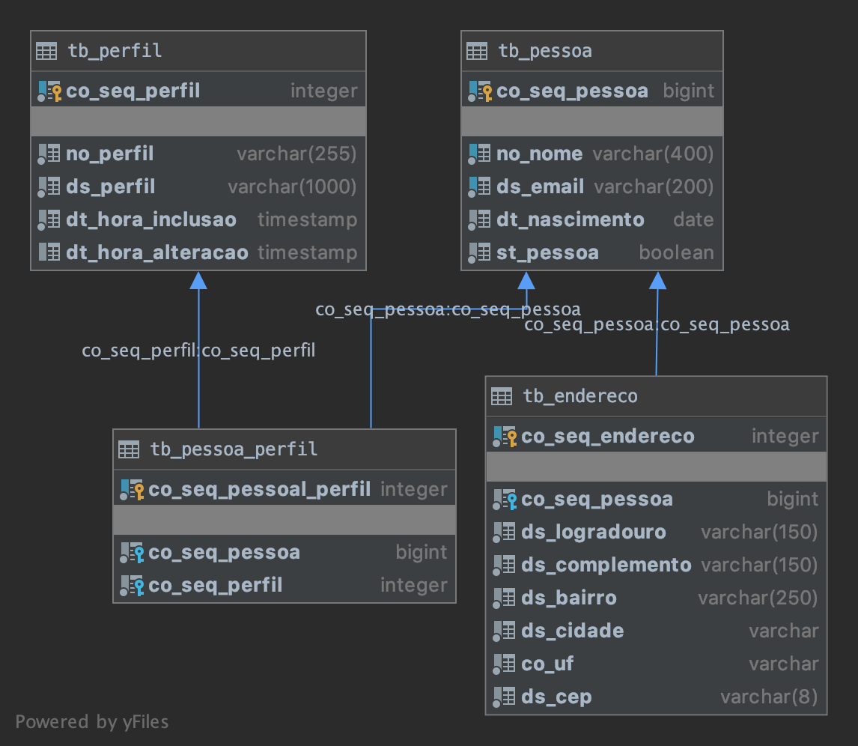

Slide 27
Referência
https://www.caelum.com.br/apostila-java-web/

Slide 28


